Slide 1


KONSEP PERAWATAN DIRUMAH
OLEH PERAWAT
Ahmad Guntur Alfianto, S. Kep., Ns., M. Kep.
Klaster Keperawatan Jiwa, Komunitas dan Gerontik
STIKES Widyagama Husada Malang

Slide 2

NURSE
PRAKTIK DAN MELAYANI

Slide 3
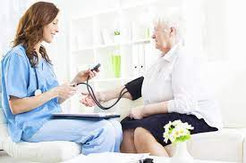
DASAR
SETING LAYANAN SECARA HOLISTIC
PASIEN HINGGA DI RUMAH
HOME CARE

Slide 4
PERKEMBANGAN HOME CARE
Perawatan yang dilakukan di keluarga dan komunitas
Berbasis rumah sakit, namun di kerjakan di rumah
Layanan yang berkesinambungan dan kompersenfive (Individu, keluarga hingga tempat tinggal/lingkungan)
Memandirikan keluarga hingga klien
Meminimlakan penyakit terminal atau kronis
Disediakan oleh pemberi layanan
Pelayanan sesuai dengan kebutuhan
PPNI, Depkes tahun 2002

Slide 5

Home care atau Home Health Nursing
interaksi yang dilakukan perawat di tempat dilakukan perawat di tempat tinggal keluarga yang bertujuan tinggal keluarga yang bertujuan untuk untuk meningkatkan dan meningkatkan dan mempertahankan kesehatan mempertahankan kesehatan keluarga dan anggotanya keluarga dan anggotanya

Slide 6
BATASAN
DILAKUKAN OLEH PROFESIONAL (DOKTER, PERAWAT, BIDAN)
DILAKUKAN DI RUMAH
BERTUJUAN MEMENUHI KEBUTUHAN DARI KLIEN SETALH DI RAWAT DI RS
MELIBATKAN ANGGOTA KELUARGA
MEMANDIRIKAN KELUARGA

Slide 7

TUJUAN DARI HOME CARE
Memberikan perawatan yang optimal
Perawatan yang secara berkesinambungan
Memandirikan keluarga
Mempertahankan kualitas hidup
Memberikan peluang bagi nurse

Slide 8

Perlukah home care?
Bagi klien
Bagi perawat
Bagi keluarga
Bagi rumah sakit

Slide 9

Yang melandasi dari HC
Pelayanan paripurna
Pelayanan di komunitas dan keluarga
Jaminan Kesehatan yang berkualitas
CARING
SELFCARE
BENEFIT

Slide 10

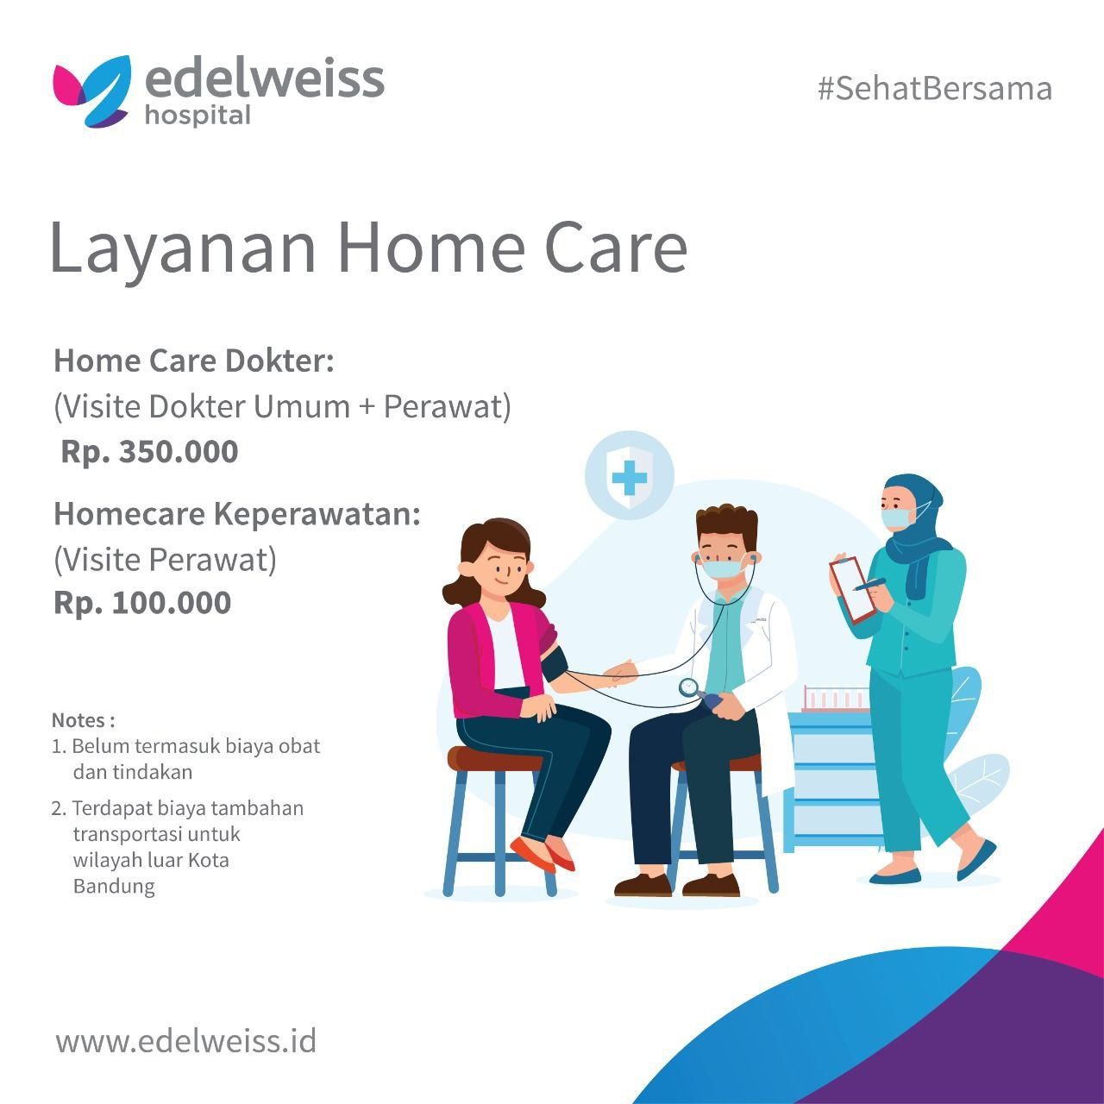
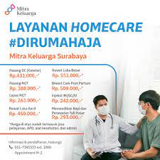
LAYANAN HC
PEMERINTAH
SOSIAL
SWASTA

Slide 11

LAYANAN HC
Klien dengan COPD
Klien dengan gagal ginjal atau jantung
Klien dengan gangguan oksogenasi
Klien dengan diabetes
Klien dengan gangguan fungsi perkemihan
Klien dengan kondisi rehabilitasi
Klien dengan terapi cairan
Klien dengan HIV/AIDS
Klien dengan postpartum
Klien dengan Kesehatan mental
Klien dengan usia lanjut
Klien dengan kondisi terminal (palliative)

Slide 12
Apa yang harus di kuasi?
Keterampilan dalam mengkaji dan mengevaluasi mengevaluasi
Keterampilan dalam komunikasi yang Keterampilan dalam komunikasi yang efektif efektif
Keterampilan dalam pengambilan keputusan Keterampilan dalam pengambilan keputusan
Keterampilan dalam pendokumentasian yang Keterampilan dalam pendokumentasian yang efektif efektif
Berfikir kreatif/fleksibel dan kritis Berfikir kreatif/fleksibel dan kritis
Pengembangan diri Pengembangan diri

Slide 13

Berdasarkan SK Dirjen YAN MED Nomor : HK. 00.06.5.1.311 menyebutkan ada 23 HK. 00.06.5.1.311 menyebutkan ada 23 tindakan keperawatan mandiri yang bisa tindakan keperawatan mandiri yang bisa dilakukan oleh perawat dilakukan oleh perawat home care home care antara antara lain : lain :
TTV
Memasang NGT
Memasang selang susu besar
Memasang kateter
Penggantian Tube Pernafasan
Merawat luka decubitus
Suctioan
Pentutikan (IV, IM, IC dan SC)
Pemasangan infus maupun obat
Pengambilan preparat
Pemberian huknah/laksatif
Latihan mobilisasi
Rehabilitasi medis
Transpotasi klien

Slide 14

lanjutan
Pendidikan Kesehatan
Konseling kasus terminal
Konsultasu telpon
Rasilitas rujukan
Menyiapkan menu makan
Membersihkan temnpat tidur
Fasilitas kegiatan social
Fasilitas perbaikan sarana

Slide 15

Yang harus disiapkan dan strategi HC
Sinergis
Inovasi dan pembeharuan
Jiwa kewirausahaan

Slide 16

Yang di perhatikan
Administrator harus memastikan semua Administrator harus memastikan semua informasi yang dibutuhkan oleh staff informasi yang dibutuhkan oleh staff dan tersedia dengan lengkap dan tersedia dengan lengkap
mengembangkn sistem pembiayaan yang mengembangkn sistem pembiayaan yang efektif dan efisien efektif dan efisien
menciptakan sistem referal (rujukan) menciptakan sistem referal (rujukan) sebagai upaya mengembangkan sebagai upaya mengembangkan net-working net-working
menciptakan service/pelayanan yang menciptakan service/pelayanan yang berorientasi pada customers/pelanggan berorientasi pada customers/pelanggan

Slide 17

Mekanisem bagaiaman HC?
Pemeriksaan oleh dokter dan keputusan untuk dirwat di rumah
Pengkahian oleh perawat
Penentuan masalah dan perencanaan
Kegiatan atau intervensi dan implementasi
Monitoring dan evaluasi

Slide 18

Persyaratan klien
Mempunyai keluarga
Bersedia menandatangani persetujuan
Bersedia melalukan perjanjian

Slide 19
Standrat praktik
UU Keperawatan
Standar Asuhan Keperawatan - Standar Kinerja profesional
Standar Kinerja profesional (profesional performance) (profesional performance

Slide 20

terimakasih

